Slide 1
PHÒNG GIÁO DỤC VÀ ĐÀO TẠO BÁT XÁT TRƯỜNG TIỂU HỌC BẢN VƯỢC
TIẾNG VIỆT lớp 2
Giáo viên: Trần Thị Thanh

Slide 2
Khởi động

Slide 3
Thứ Năm ngày 3 tháng 3 năm 2022
Tiếng Việt ( Viết)
Bài 17: Những cách chào độc đáo (Tiết 3 )

Slide 4
Viết bảng con

Slide 7
Viết ứng dụng

Slide 9
Thứ Năm ngày 3 tháng 3 năm 2022
Tiếng Việt ( Viết)
Bài 17: Những cách chào độc đáo (Tiết 3 )
Bài 1:
Bài 2:
Anh em bốn biển cùng chung một nhà.

Slide 10
Viết vở

Slide 12
Nhận xét

Slide 13
Trong bài hát, có những chữ nào có chứa chữ a vừa học ?
Đặt câu chứa tiếng có chữ a vừa học .

Slide 14
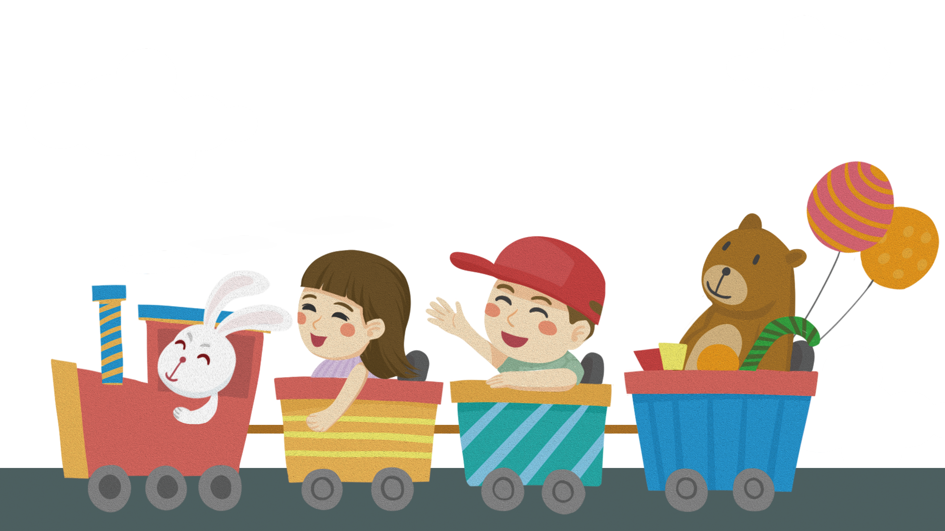
CHÀO TẠM BIỆT

